Slide 1
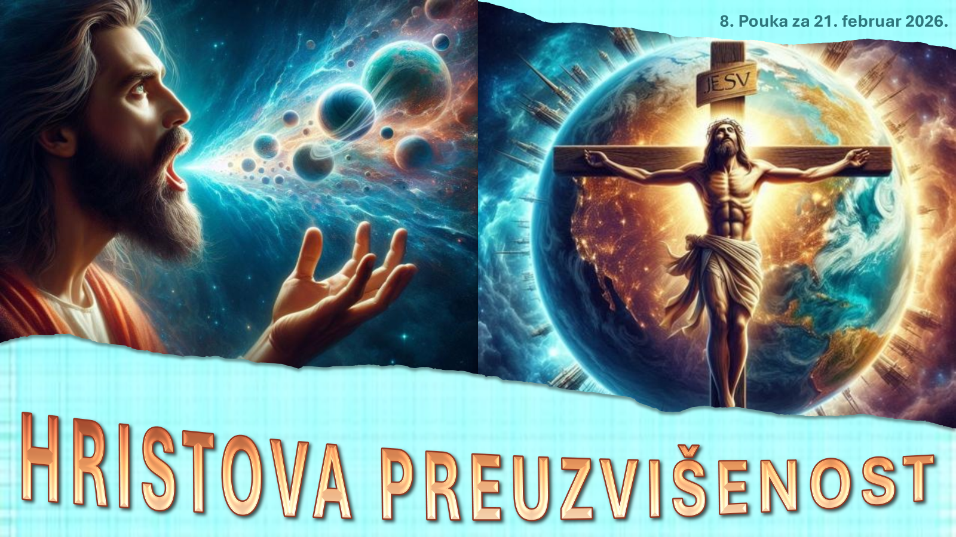
SJEDINJENJE NEBA I ZEMLJE : ISUS U FILIBLJANIMA I KOLOŠANIMA
1. tromesečje 2026. Prezentacija biblijske pouke 21. februar 2026.

Slide 2


Upamtite stih
Kološanima 1,15-17:
“[Hristos] koji je obličje Boga što se ne vidi, koji je rođen prije svake tvari. Jer kroz njega bi sazdano sve što je na nebu i što je na zemlji, što se vidi i što se ne vidi, bili prijestoli ili gospodstva ili poglavarstva, ili vlasti: sve se kroza nj i za nj sazda. I on je prije svega, i sve je u njemu.”

Slide 3


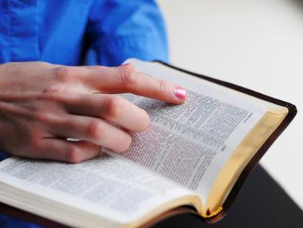

Biblija kaže da Isus ima prvenstvo u svemu (Kološanima 1,18). Ali
šta ta misao zapravo znači? Mnogi prevodi grčku reč prôteuô prevode
kao “prvo mesto” umesto kao “prvenstvo” (Novi srpski prevod, Novi zavjet, Ruben Knežević, 2002, Varaždinska Biblija, Šarić, i drugi prevodi). Glagol prôteuô javlja se samo na ovom mestu u Novom zavetu, što pokazuje da je pomno
odabran sa odreenom namerom. On naglaπš Isusovu jedinstvenu i
nenadmašnu ulogu. Izvorni tekst upućuje da uskrsnuće daje Isusu vlast
da postane Gospodar nad svim stvarima: “On je početak i prvoroenac
od mrtvih, da u svemu bude prvi.” (Kološanima 1,18; naglasio autor).

Slide 4
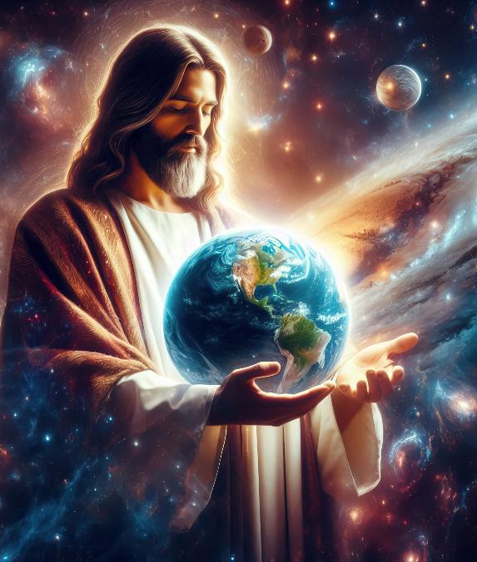
„On je slika nevidljivoga Boga, on je Prvenac, vladar nad svim stvorenjem. Jer po njemu je stvoreno sve što je na nebu i na zemlji, bilo vidljivo ili nevidljivo, bilo prestoli ili, gospodstva, bilo, glavarstva ili vlasti; sve je stvoreno njegovim posredstvom i za njega. On postoji pre svih stvari, i po njemu sve ima svoje postojanje.“
Kološanima 1,15–17 NSP

Slide 5


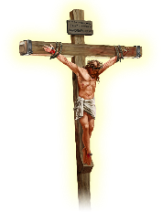

Pavle izjavljuje da je Isus doneo mir celom svemiru, „bilo onome što je na zemlji ili onome što je na nebu“ (Kol 1,20).
Pre nego što dođe do ove tvrdnje, apostol nam kaže ko je Isus zapravo. Nije veliki učitelj, niti filozof, niti prorok, niti propovednik, niti glasnik Radosne vesti.
Isus Hristos je…
Slika Božja (Kološanima 1,15a).
Prvorođeni (Kološanima 1,15b-17).
Glava Crkve (Kološanima 1,18a).
Početak (Kološanima 1,18b).
Pomiritelj (Kološanima 1,19-20).

Slide 6

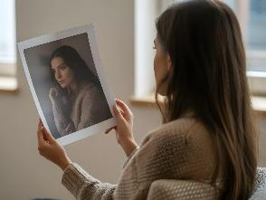
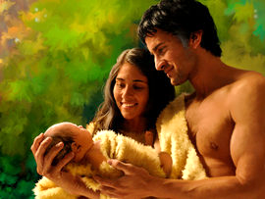
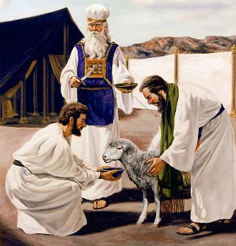

SLIKA BOGA
„Hristos je vidljiva slika nevidljivog Boga.“ (Kološanima 1,15a)
Slika može biti kopija stvarnosti (fotografija, hologram, kip) ili čak nešto izmišljeno (crtež). Ali biblijski koncept slike ide dalje od toga.
Bog je stvorio Adama i Evu na svoju sliku (1. Moj. 1,27), a Adam je dobio sina na svoju sliku (1. Moj. 5,3). To nisu kopije stvarnosti, imitacije ili plod njihove mašte. To su fizičke, psihološke i društvene istinske sličnosti…
Pavle kaže da je ceremonijalni zakon bio „samo senka dobara koja će doći “ (Jev. 10,1), implicirajući da je „slika = stvarnost“.
Pitanje je: Je li Isus bio sličan Bogu ili jednak Bogu? Osim što je sebi više puta pripisao božansko ime „JA JESAM“, Isus je izričito rekao: „Ja i Otac jedno smo“ (Jovan 10,30); „Ko je video mene, video je i Oca“ (Jovan 14,9).

Slide 7

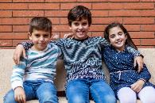


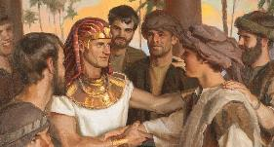
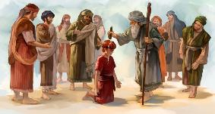

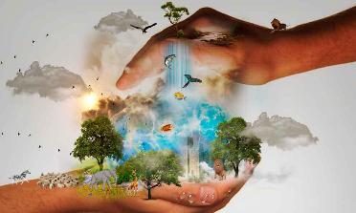
PRVOROĐENI
„On je pre svega, i sve je u Njemu.“ (Kološanima 1,17)
„Prvorođeni“ je prvenac. Stoga neki uče da je Isus bio prvo biće koje je Bog stvorio (Kol. 1,15). Ali, kao i kod izraza „slika“, reč „prvenac“ ima šire biblijsko značenje.
Isak je bio prvenac a ne Išmael, Jakov je bio prvenac a ne Isav; Josif je bio prvenac a ne Ruvim, David je bio prvenac a ne Elijav (Ps. 89,27). Svi su bili prvenci jer su imali viši status nad svojom braćom, a ne zato što su bili rođeni prvi.
Pavle se u Kološanima poziva na ovaj status. Kako bi izbegao svaku sumnju o Isusuovoj prirodi, pripisuje mu dve božanske osobine: stvaranje svega što postoji (Kol. 1,16; Isa. 45,18) i održavanje svega toga (Kol. 1,17; Ps. 119,91).

Slide 8


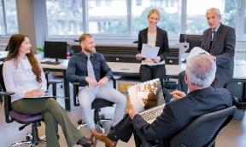
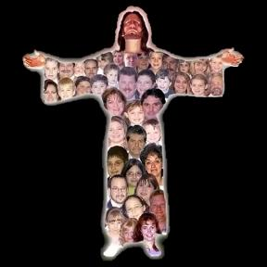
POGLAVAR CRKVE
„On je glava tela, Crkve“ (Kološanima 1,18a)
U nekim jezicima (kao što su katalonski ili engleski) reč „glava“ se prevodi i kao „prvi“ ili „glavni“, jer je to metaforičko značenje reči „glava“. To je slučaj i u jevrejskom jeziku. Na primer, „ostaviće sebi jednog glavara“ (Osija 1,11 ) može se prevesti kao „postaviće sebi jednog vođu“.
Svi smo potrebni (1 Kor 12,15).
Svako ima svoj posao (1 Kor 12,17).
Ne možemo nikoga prezirati (1 Kor 12,21).
Nema manje vrednih vernika (1 Kor 12,22-24).
Brinemo jedni za druge (1 Kor 12,25-26).
Na taj način Pavle koristi ovu reč kada je primenjuje na Hrista (Kol. 1,18a).
Ali Pavle dodaje i metaforičko značenje telu. Ako je Hristos glava, mi - crkva - smo telo. Iz ove ideje proizilazi da:

Slide 9


POČETAK
„On je početak, prvenac iz mrtvih, da u svemu On bude prvi.“ (Kološanima 1,18b)
Reč prevedena kao „početak“ je archē ( ἀρχή ), grčka reč koja znači početak, poreklo, prvi uzrok ili princip, ali isto tako i vladar, moć, autoritet ili poglavarstvo, u zavisnosti od konteksta.
Možemo reći da ova reč, primenjena na Hrista, može imati sva ova značenja (Kol 1,18). Isus je izvor svega [slika Božja], razlog zbog kojeg je sve stvoreno [prvenac stvorenja], vrhovni vladar [glava]. Sve to mu daje prevlast.
Pavle ovde ubacuje zvanje „prvenac iz mrtvih“ (iako Isus nije bio prvi koji je vaskrsao, već Mojsije). Njegova pobeda nad smrću podrazu- meva Njegovu pobedu nad grehom i Njegovu moć da nas ponovno stvori na svoju sliku.

Slide 10





POMIRITELJ
„Te da njegovim posredstvom pomiri sa sobom sve, bilo na zemlji, bilo na neb; stvorivši mir njegovom krvlju prolivenom na krstu.“ (Kološanima 1,20 NSP)
Ono što je Isus učinio rezultiralo je time da je zauzeo prvo mesto u svemu. Prema Pavlu, Hristos je dostojan svih ovih titula „jer se Bogu svidelo da u njemu nastani svu svoju puninu“ (Kol. 1,19 NSP). Drugim rečima, Isus je bio potpuno Bog i potpuno čovek. „Videli smo njegovu slavu… pun milosti i istine“ (Jovan 1,14).
Smrću na krstu i vaskrsenjemem, Isus je ispunio potrebne uslove za pomirenje čovečanstva sa Bogom (Kol. 1,20).
Možemo da razumemo da je sa Bogom pomirio „ono što je na Zemlji“. Ali kako je sa sobom pomirio one koji su na Nebu?
Celi svemir je bio u prilici da jasno vidi prirodu zla. Tako je Božji karakter opravdan i na Nebu i na Zemlji.

Slide 11

Elen G. Vajt, Odabrane poruke, tom 1, str. 321 original.
„Isus je bio veličanstvo Neba, voljeni zapovednik anđela, koji je s radošću činio Božju volju. Bio je jedno sa Bogom, „u krilu Očevom“ (Jovan 1,18), no ipak nije smatrao da je nešto posebno time što je jednak Bogu dok je čovek izgubljen u grehu i bedi. Sišao je sa svog prestola, ostavio je svoju krunu i kraljevsko žezlo te odenuo svoje božanstvo ljudskošću. Ponizio se sve do smrti na krstu, da bi čovek mogao biti uzdignut na mesto sa Njim na Njegovom prestolu... U ljubavi dolazi da otkrije Oca i pomiri čoveka sa Bogom.“

Slide 12

Isus je bio Gospodar po pravu; sada postaje Gospodar u stvarnosti! Sveopšta nadmoć i vlast očekivani je ishod Njegove pobede nad smrću. Jovan, pisac Otkrivenja, takođe istiće ovu misao kada kaže da je Isus “prvorođenac iz mrtvih, i knez nad carevima zemaljskim” (Otk. 1,5). Isusova smrt i uskrsnuće neizbežno vode Njegovoj vlasti nad svim stvarima.Pouka za ovu sedmicu istiće dve glavne teme:1. Isusove titule, onako kako su navedene u Kol.1,15-20, naglašavaju Njegovo delo otkupljenja ljudskog roda. On je Slika nevidljivog Boga, Prvorođenac svakog stvorenja, Glava Tela i Početak. 2. Isus je došao na ovaj svet da izvrši pomirenje između Boga i čoveka — u užem smislu — ali i između Boga i svega stvorenog — u širem smislu.

Slide 13
PRIMENA
?
Kako mi znanje iz pouke: ”Hristova preuzvišenost”, može pomoći danas?
Razumevši da mi Isus želi pomoći, da se podsetim naloga: ”Prestanite i znajte da sam ja Bog (Ps. 46,10), da shvatim da je Biblija još uvek Božji najveći dar koji otkriva Njegov plan otkupljenja,
Da li želim usred društvenih i kulturoloških uticaja da prihvatim Sveto pismo kao autoritativno, nepogrešivo otkrivenje Božje volje?
Da li želim da ostanem veran celom Pismu a to znači da vršim zapovesti Božje i čuvam svedočanstvo Isusa Hrista?

Slide 14
PRENOŠENJE ISTINE
?
Koje promene treba da ostvarimo u svom životu?
Koje biblijsko načelo iz ove pouke možemo da primenimo danas?

Slide 15
PLAN
?
Kako pouku: ”Kristova preuzvišenost”, možemo koristiti idući tjedan?
Razgovarajte u razredu ili skupini:
Pročitaj 1. Moj. 1,26.27; 5,3; 1. Kor. 15,49; 2. Kor.3,18; Jev 10,1. Navedite razliku značenja “obličja“.u ovim stihovima. Koliko se
ona mogu razlikovati od opisa Isusa kao Božjeg obličja odnosno Božje slike?
2. Pročitaj Matej 11,27; Jovan 1,1.2.14.18. Zašto je isus u jedinstvenom smislu sposoban da otkrije Oca?
3. Pročitaj Kol. 1,15-17. Koje razloge Pavle navodi što za Isusa kaže da je ”rođen prije svake tvari”?
4. Pročitaj Ef. 1,22; Kol. 2,10. Šta ”glava” označava u ovim tekstovima? Šta Pavle misli nazivajući Isusa ”glavom crkve”?
5. Pročitaj 1. Kor. 12,12-27. Kaje još aspekte crkve osim ”tijela” u prenosnom smislu oslikava ta metafora?
6. Pročitaj Kol. 1,18. Kako je ideja o Hristu kao glavi povezana sa idejom o Njemu kao ”početku”?
7. Pročitaj Rim. 6,3.4. Koji razlog navodi Pavao na osnovi kojeg je Isus postao začetnik novog stvaranja?
8. Pročitaj Kol . 1,19.20; Kakvo je to pomirenje koje dolazi putem krsta, i koliko je ono sveobuhvatno?

Slide 16
PRENOŠENJE ISTINE
?
Koje promjene trebamo izvršiti u našem životu?
ODLUČITE!
Starting this week,, I will depend upon Christ’s righteousness not on my own righteousness
Starting this week, I will submit my plans to God daily
NAČELO
PRIMJENA
PROBLEM
ODLUKA
Iako je proteklo više od dvije tisuće godina od kada su ove knjige napisane, svijet u ko- jem danas živimo, du-hovno gledano, ne ra- zlikuje se mnogo od onog svijeta. I mi sto- jimo na granici nebe- skog kraljevstva pa ostaje pitanje: Hoćemo li uz Božju pomoć za- vršiti našu MISIJU?
Naš plan proučavanja ovih poslanica izgleda ovako. Tromjesečje je podijeljeno u dvije slične tematske cijeline: 1. Prvih sedam tjedana prou- čavat ćemo Poslanicu Filipljanima. 2. Sljedečih šest tjrdana na redu je Poslanica Kološanima. Svaki tjedan obradit ćemo jednu temu ključnih događaja iz Pavlovog života. Božanski poziv se upućuje i nama danas: „Pazi na službu da je izvršavaš” (Kol. 4,17). Što je tvoja odluka?
Sjećate li se vašeg najtežeg posla kojeg ste ikada radili? Zar je taj posao stvarno bio pretežak? Niste li podigli ljestvicu očekivanja malo previsoko? Tko je bio problem, vaše shvaćanje posla koga ste radili ili oni koji su vam u tome pomaga- li? Ima onih koji bi zahvalili na takvom poslu i mirno se povukli. Ne zaboravite, Bog nikad ne daje posao a da ne pripre- mi snagu da ga obavimo. Je si li spre-
man ispuniti Kristov nalog?
1. Ovog tromjesečja bit ćemo za- okupljeni proučavanjem dvaju Pavlovih poslanica: Filipljanima i Kološanima. Obje imaju slične poruke: Jedino Isus može sjedi- niti nebo i zemlju!
2. Događaji iz prošlosti sada tre baju biti opomena i izvor nezabo- ravnih pouka za nas danas. Učimo od Pavla, makoliko okol- nosti bile drukčije, nalog je os- tao isti: „Ja te šaljem. Isus!”

